Slide 1

DPI adalah cara bagi negara untuk mengekalkan kedaulatan digital
Tiada kunci vendor. Modular dan boleh disesuaikan.

Slide 2
Pada abad ke-19, kami membina infrastruktur fizikal yang dikongsi,
sekarang adalah masa untuk membina infrastruktur digital yang dikongsi
Infrastruktur Fizikal
Kereta Api, Jalan Raya
Peribadi
Inovasi
Infrastruktur Digital
untuk perkhidmatan digital
Standar & sistem teknologi terbuka untuk Identiti, Pembayaran Digital, Data…

Slide 3

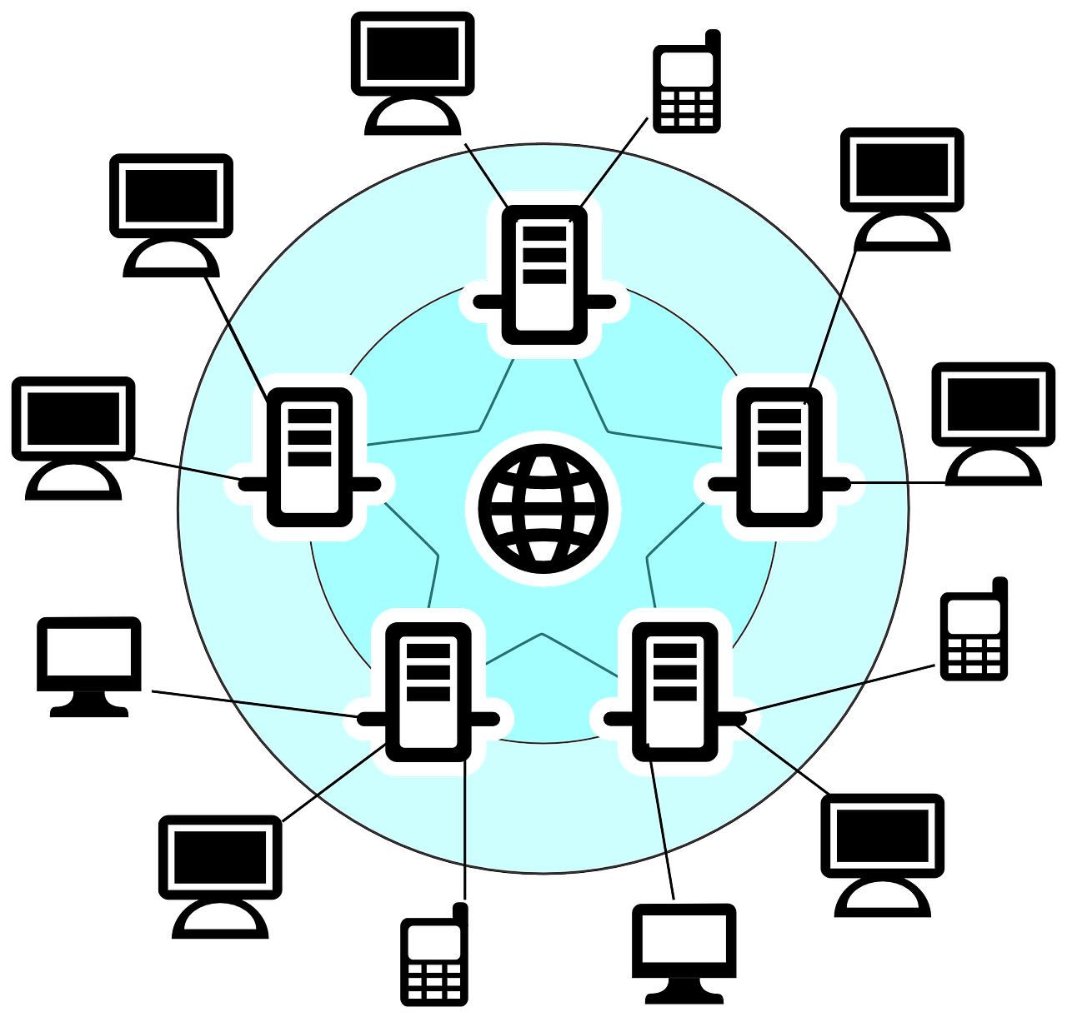
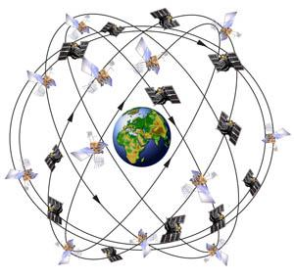
Terinspirasi oleh infrastruktur digital asal: Internet, GPS, dan Mudah Alih
Internet
GPS
Mudah Alih/GSM

Slide 4





Prinsip Arsitektur DPI
menjadikan digitalisasi inklusif dan boleh skala
5
1.
2.
3.
4.
5.
Interoperabiliti didorong oleh spesifikasi terbuka
Blok bangunan minimalis, boleh digunakan semula dan bukannya penyelesaian dari hujung ke hujung
Inovasi pelbagai dan inklusif oleh ekosistem melalui akses terbuka & multimodal
Terpadu & Terdesentralisasi dengan keutamaan membiarkan data tinggal di tempat ia dikumpul
Keselamatan & Privasi oleh reka bentuk; arsitektur tidak mempercayai sesiapa
Kandungan dek ini dilisensikan di bawah CC BY-SA 4.0

Slide 5







Kategori Infra Awam Digital yang Asas
dalam & merentasi sektor yang anda boleh bina
5
Pembayaran
Infra Kepercayaan
Penemuan & Memenuhi
Identiti
Perkongsian Data & Kelayakan
Mengesahkan mana-mana kata nama dalam ekosistem digital (orang, entiti, & objek) melalui Daftar
Melakukan transaksi kewangan dengan mudah
Membagikan Data (sejarah, profil, & atribut) atau Model secara peer to peer atau secara awam
Mengaktifkan kepercayaan melalui tandatangan, persetujuan, dan lebih lagi
Mengakses barang dan perkhidmatan melalui protokol/APIs terbuka
Contoh
Nandan Nilekani, 2024

Slide 6
Pemahaman
Awam Digital
Infrastruktur
Satu set blok binaan teknologi
dikuasakan oleh standard/spesifikasi terbuka yang interoperable
dijalankan di bawah set peraturan yang membolehkan
dengan tadbir urus terbuka, telus, dan partisipatif untuk mendorong inovasi, inklusi, dan persaingan pada skala
Kandungan dek ini dilisensikan di bawah CC BY-SA 4.0

Slide 7



All Govt Approach
DPI
Approach
All Private Approach
Single Provider
Slow Innovation
Addresses diversity & choice
Encourages Innovation & competition,
Ensures openness and sovereignty
Lack of interoperability
Lack of competition
Diverse applications and market Innovation
Apps
Government Applications
Interoperable DPI
(open APIs/protocols, shared platforms and enabling policies)
Departments/
Ministries
Platforms, Cloud, OS,
App Stores
Open DPG Communities
Government
Private
Government / Regulators
‹#›
Kandungan dek ini dilisensikan di bawah CC BY-SA 4.0

Slide 8
Pendekatan DPI berfungsi dengan menggunakan standar teknologi terbuka & kebijakan yang membolehkan untuk mengeluarkan yang terbaik daripada pasaran
Jika ia tidak boleh digunakan semula oleh orang lain, ia bukan DPI!
Pasaran: Inovasi awam dan swasta; Pemain pasaran yang kompetitif merancang penyelesaian yang pelbagai;
Tadbir Urus: Kerangka undang-undang dan institusi; Program awam untuk mendorong pengambilan; Memudahkan ekosistem; Tadbir urus yang melibatkan
Standard Teknologi & Blok Bangunan:: Spesifikasi terbuka & protokol atau sistem bersama merentasi ID yang boleh disahkan & pendaftaran; tanda tangan & persetujuan; pembayaran, perkongsian data, pengesahan, dan model AI/ML terbuka; serta penemuan & pemenuhan.

